Slide 1
GraphGame ggl007?-Normal
Normal, Parallax mapping
Szécsi László

Slide 2
Előkészületek
Minden infrastruktúra kéznél van, néhány modellt és textúrát kell letölteni majd betölteni
Nagyrészt shadereket fogunk írni, érdemes néhány shader fájlt előre létrehozni
Notes:
http://cg.iit.bme.hu/portal/oktatott-targyak/grafikus-jatekok-fejlesztese/modellek
“displacement mappinghez modell” linkről lehet letölteni a fájlokat, a .zip tartalmát a Media mappába kell kitömöríteni.
A HLSL fájlok amiket ériteni fogunk:
NormalMapVS.hlsl
NormalMapPS.hlsl
ParallaxVS.hlsl
ParallaxPS.hlsl
EnvNormalMapVS.hlsl
EnvNormalMapPS.hlsl

Slide 3
Mire jó a normal map?
Új vertexek beszúrása nélkül tudunk felületi barázdákat, részleteket elhelyezni a felületen, ezzel életet adva a színtérnek
Kifejezetten elterjedt, olcsónak számító művelet
Negatívuma, hogy a silhouetten látszik, hogy nincs ott tényleges plusz részlet

Slide 4
Roadmap
Modell/Textúra Importálás, feltöltés
Normal map
Normal + Env map
Parallax

Slide 5
Egg/Vertex.h
/*
PNTTB: Position, Normal, Texture, Tangent, Binormal
*/
struct PNTTB_Vertex {
Egg::Math::Float3 position;
Egg::Math::Float3 normal;
Egg::Math::Float2 tex;
Egg::Math::Float3 tangent;
Egg::Math::Float3 binormal;
};
Notes:
Az importáláshoz kell annyi változtatás, hogy vertexenként kell még a tangens és a binormális vektor.
Ezt a struktúrát csak a betöltésnél fogjuk használni, mert utána már a vertex buffer fent lesz a GPU-n és nem foglalkozunk többé vele, majd a Vertex Shader inputjánál kell rá figyelni, hogy jó adatokat várjunk az InputAssemberOutput-ból (iao)

Slide 6
Egg/Importer.h – NOTE!
Egg::Mesh::Geometry::P
ImportWithTangentSpace(ID3D12Device * device,
const std::string & filePath);
Notes:
Egy új függvényt kell felvenni, ImportWithTangentSpace néven, az ImportSimpleObj függvény törzsét másoljátok le az Egg/Importer.cpp fájlon belül, az egy jó kiindulás lesz ennek az új függvénynek.

Slide 7
Egg/Importer.cpp
const aiScene * scene = importer.ReadFile(path, aiProcess_Triangulate | aiProcess_GenNormals | aiProcess_CalcTangentSpace | aiProcess_GenUVCoords);
Notes:
A piros színnel kiemelt változtatásokat kell eszközölni, az assimpnek megmondjuk, hogy számolja ki nekünk a tangens teret, ekkor az aiMesh típusnak ténylegesen ki lesz töltve az mTangents és az mBitangents tömbje, ne zavarjon meg az elnevezés, a tangens és a normál vektor keresztszorzatát szokták binormálisnak vagy bitangensnek is nevezni.

Slide 8
Egg/Importer.cpp
std::vector<unsigned int> indices;
std::vector<PNTTB_Vertex> vertices;
indices.reserve(mesh->mNumFaces);
vertices.reserve(mesh->mNumVertices);
PNTTB_Vertex v;
for(unsigned int i = 0; i < mesh->mNumVertices; ++i) {
[...]
v.tangent.x = mesh->mTangents[i].x;
v.tangent.y = mesh->mTangents[i].y;
v.tangent.z = mesh->mTangents[i].z;
v.binormal.x = mesh->mBitangents[i].x;
v.binormal.y = mesh->mBitangents[i].y;
v.binormal.z = mesh->mBitangents[i].z;
vertices.emplace_back(v);
}
Notes:
A piros színnel kiemelt változtatásokat kell eszközölni, az újonnan felvett vertex típusunkat rendesen feltöltjük

Slide 9
Egg/Importer.cpp
Egg::Mesh::Geometry::P geometry = Egg::Mesh::IndexedGeometry::Create(device, &(vertices.at(0)), (unsigned int)(vertices.size() * sizeof(PNTTB_Vertex)), (unsigned int) sizeof(PNTTB_Vertex),
&(indices.at(0)), (unsigned int)(indices.size() * 4), DXGI_FORMAT_R32_UINT);
geometry->AddInputElement({ "POSITION", 0, DXGI_FORMAT_R32G32B32_FLOAT, 0, 0, D3D12_INPUT_CLASSIFICATION_PER_VERTEX_DATA, 0 });
geometry->AddInputElement({ "NORMAL", 0, DXGI_FORMAT_R32G32B32_FLOAT, 0, 12, D3D12_INPUT_CLASSIFICATION_PER_VERTEX_DATA, 0 });
geometry->AddInputElement({ "TEXCOORD", 0, DXGI_FORMAT_R32G32_FLOAT, 0, 24, D3D12_INPUT_CLASSIFICATION_PER_VERTEX_DATA, 0 });
geometry->AddInputElement({ "TANGENT", 0, DXGI_FORMAT_R32G32B32_FLOAT, 0, 32, D3D12_INPUT_CLASSIFICATION_PER_VERTEX_DATA, 0 });
geometry->AddInputElement({ "BINORMAL", 0, DXGI_FORMAT_R32G32B32_FLOAT, 0, 44, D3D12_INPUT_CLASSIFICATION_PER_VERTEX_DATA, 0 });
Notes:
Az importálás során továbbá muszáj helyesen beállítani a stride-ot. A stride az az érték, amely megmondja, hogy egy vertex milyen széles, hány bytera vannak egymástól. Ez ad lehetőséget olyan vertexbufferek bindolására, amelyek több adatot tárolnak, mint amire feltétlenül szükségünk lesz a rajzolás során.

Slide 10
ggl005App.h
Egg::Texture2D diffuseTex;
Egg::Texture2D normalTex;
Egg::Texture2D bumpTex;
com_ptr<ID3D12DescriptorHeap> texHeap;
Notes:
Az App fájlunkba felveszünk 3 új textúrát és egy descriptorheapet.

Slide 11
CreateResources()
D3D12_DESCRIPTOR_HEAP_DESC dhd;
dhd.Flags =
D3D12_DESCRIPTOR_HEAP_FLAG_SHADER_VISIBLE;
dhd.NodeMask = 0;
dhd.NumDescriptors = 3;
dhd.Type = D3D12_DESCRIPTOR_HEAP_TYPE_CBV_SRV_UAV;
DX_API("Failed to create descriptor heap for texture")
device->CreateDescriptorHeap(&dhd, IID_PPV_ARGS(texHeap.GetAddressOf()));
Notes:
Az Appunk CreateResources függvényében inicializáljuk a descriptorheapet.
A NumDescriptors = 3 fontos!
Megjegyzés: már nagy eséllyel van envmap-etek, az egy TextureCube példány, azt ide hozzácsaphatod majd 4.-nek, tehát akkor NumDescriptors = 4 legyen.

Slide 12
LoadAssets()
com_ptr<ID3DBlob> vertexShader = Egg::Shader::LoadCso("Shaders/NormalMapVS.cso");
com_ptr<ID3DBlob> pixelShader = Egg::Shader::LoadCso("Shaders/NormalMapPS.cso");
com_ptr<ID3D12RootSignature> rootSig = Egg::Shader::LoadRootSignature(device.Get(), vertexShader.Get());
Egg::Mesh::Material::P material = Egg::Mesh::Material::Create();
material->SetRootSignature(rootSig);
material->SetVertexShader(vertexShader);
material->SetPixelShader(pixelShader);
material->SetDepthStencilState(CD3DX12_DEPTH_STENCIL_DESC(D3D12_DEFAULT));
material->SetDSVFormat(DXGI_FORMAT_D32_FLOAT);
Notes:
Betöltjük a még nem létező shadereinket, készítünk belőle egy materialt.
Természetesen, ha most elindítod a programot akkor crashelni fog, mert nincs még normalmapvs/ps cso fájlunk.

Slide 13
LoadAssets()
Egg::Mesh::Geometry::P bumpGeom = Egg::Importer::ImportWithTangentSpace(device.Get(), “sphere.fbx");
shadedMesh = Egg::Mesh::Shaded::Create(psoManager.get(), material, bumpGeom);
diffuseTex = Egg::Importer::ImportTexture2D(device.Get(), "rkd.jpg");
diffuseTex.CreateSRV(device.Get(), texHeap.Get(), 0);
normalTex = Egg::Importer::ImportTexture2D(device.Get(), "rnormal.jpg");
normalTex.CreateSRV(device.Get(), texHeap.Get(), 1);
bumpTex = Egg::Importer::ImportTexture2D(device.Get(), "rbump.jpg");
bumpTex.CreateSRV(device.Get(), texHeap.Get(), 2);
Notes:
Betöltjük a textúráinkat, hozzáadjuk őket a descriptorheap-el a CreateSRV hívás segítéségvel. Az indexek a hívás végén azt jelentik, hogy hanyadik descriptor lesz az adott textúra. Ezt érdemes észben tartani, hogy a descriptorheap egy pointer tömb, mert a RootSignature-nél lehet ebből gondunk (Ez arra referál ahogy majd rákötjük az erőforrásainkat a pipelinera)
Megjegyzés: ha már van envmap-etek, akkor azt az importálás után kösd rá a 3. indexre:
env.CreateSRV(device.Get(), texHeap.Get(), 3);

Slide 14
UploadResources()
void UploadResources() {
DX_API("Failed to reset command allocator (UploadResources)")
commandAllocator->Reset();
DX_API("Failed to reset command list (UploadResources)")
commandList->Reset(commandAllocator.Get(), nullptr);
diffuseTex.UploadResource(commandList.Get());
normalTex.UploadResource(commandList.Get());
bumpTex.UploadResource(commandList.Get());
DX_API("Failed to close command list (UploadResources)")
commandList->Close();
ID3D12CommandList * commandLists[] = { commandList.Get() };
commandQueue->ExecuteCommandLists(_countof(commandLists), commandLists);
WaitForPreviousFrame();
diffuseTex.ReleaseUploadResources();
normalTex.ReleaseUploadResources();
bumpTex.ReleaseUploadResources();
}
Notes:
Utolsó lépésként fell kell tölteni a textúrákat a GPU-ra. Itt pirossal lett kiemelve ami a lényegi része.

Slide 15
Roadmap
Modell/Textúra Importálás, feltöltés
Normal map
Normal + Env map
Parallax

Slide 16
RootSignatures.hlsli
#define NormalMapRS "RootFlags( ALLOW_INPUT_ASSEMBLER_INPUT_LAYOUT ), CBV(b0),
CBV(b1),
DescriptorTable(SRV(t0, numDescriptors=3)),
StaticSampler(s0)"
Notes:
Csak egy egyszerű root signature 3 fontos dologgal: perframe konstans buffer, per object konstans buffer, és a textúráknak egy descriptor table meg egy static sampler.
Megjegyzés: ha már van envmap-etek akkor numDescriptors=4 logikusan

Slide 17
NormalMapVS.hlsl
#include "RootSignatures.hlsli"
struct IAOutput
{
float3 position : POSITION;
float3 normal : NORMAL;
float2 texCoord : TEXCOORD;
float3 tangent : TANGENT;
float3 binormal : BINORMAL;
};
struct VSOutput
{
float4 position : SV_Position;
float3 normal : NORMAL;
float2 texCoord : TEXCOORD;
float3 lightDirTS : TEXCOORD1;
float3 viewDirTS : TEXCOORD2;
};
Notes:
Ezekre az inputokra és outputokra lesz szükségünk a vertex shaderben. Eddig azon dolgoztunk, hogy a modellünkben amit átadunk majd az input assemblernek, annak ténylegesen legyenek tangens és binormal vektorai. Deriválással ugyan ki lehetne számolni ezeket a GPU-n, de jobban átlátható így.
Az outputokban pedig a szokásos 3 vektor után átadunk 2 új vektort, a lightDirTS és a viewDirTS azok a következő vektorok lesznek:
lightDirTS: a fényforrás felé mutató vektor a textúra térben.
viewDirTS: a szem felé mutató vektor a textúra térben. (szem = kamera aktuális pozíciója)
A TS csak annyit rövidít a végén, hogy Texture Space, ez talán segíthet abban, hogy nem a szokásos világ koordinátákban vagyunk jelenleg.
Az, hogy mit jelent, hogy a textúra koordinátarendszerében vagyunk, azt a kövektezőkben fogjuk tárgyalni.

Slide 18
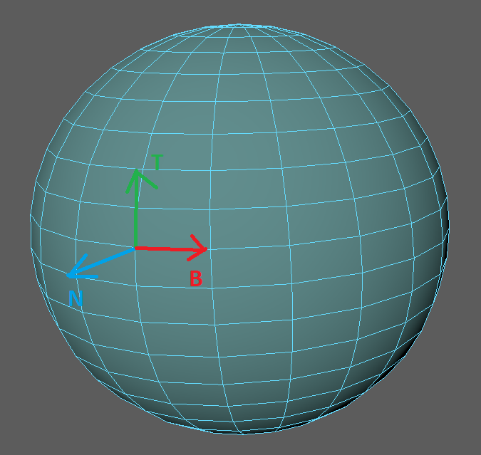
Textúra tér
T,B,N vektorok kiadnak egy ortonormált bázist
T: tangens, B: binormális, N: normál
Notes:
Linalg emlékeztető:
Ortonormált bázis (ONB, angol irodalomban általában ONS): olyan bázis amelynek vektorai egység hosszúak és páronként merőlegesek egymásra.
Itt az is igaz, hogy ha ezen bázisvektorokat egy mátrixba szervezzük, akkor egy unitér mátrixot kapunk. Tehát az inverze ennek a mátrixnak a transzponáltjának a komplex konjugáltja. Mivel valós esetben vagyunk, ezért az inverz a transzponált lesz. Ez azért nagyon kényelmes, mert HLSL-ben és egyébként GPU-n nincs invertálás művelet, ennek a fő oka, hogy nem egyértelmű hogyan kell kezelni, ha az inverz nem létezik (természetesen magunk implementálhatnánk, de felesleges). Viszont transzponálás az egy kifejezetten egyszerű művelet, sőt, annak függvényében, hogy melyik oldalról szorzunk ezzel a mátrixxal, eldönthetjük, hogy melyik irányba szeretnénk transzformálni. Látni fogjuk, hogy ez miért kifejezetten hasznos tulajdonság itt.
Ennek a résznek a célja az volt, hogy segítsen esetlegesen elmélyíteni ezeket az ismereteket.

Slide 19
Textúra tér - 2
Mire jó? Innentől tetszőlegesen meg tudjuk változtatni a felületi normálisokat anélkül, hogy több vertexet kellene hozzáadni a modellhez
Hogyan? Egy textúrát bekötünk, amelyben a normálvektorok vannak lekódolva (x,y,z) -> (R,G,B) értékekre.
Notes:
Ha megnyitod az rnormal.jpg fájlt akkor látod hogy nagyrész kékes, ez azért van mert a Z irányhoz képest szokták elmozgatni a normálokat, tehát ahol nem szeretnénk változtatni a felületi normálison, ott 0,0,1 lesz az érték.
Itt abba kell belegondolni, hogy ha nem lenne T,B vektor információnk a vertexekről és ugyanúgy szeretnénk használni a normál mappet, akkor minden normál map amit készítene a művészünk, az egy kifejezett mesh-hez tartozik, hiszen azt kellene lekódolni, hogy abszolút koordinátákban hogyan áll az a normálvektor magán worldspace-ben (modellezési koordinátarendszerben). De ez nagyon pazarló, hiszen egy csomó ilyen véletlenszerű kosz, elváltozások stb, bőven újrahasznosíthatóak lennének, sőt, ugyanaz a material (amihez a textúra tartozhat) az több meshre is rátehető lehetne.
Viszont, ha a megborzolt normál vektorok (a normal mapből), a felületi normálishoz lennének viszonyítva. Ehhez pedig kevés információ egy szimpla felületi normális, hiszen az orientációról nem tudunk semmit. Talán segíthet az, hogy egy normálvektor csak egy síkot határoz meg, de akörül a vektor körül foroghatunk tetszőlegesen és “helyes” megoldást kapunk. Ezt szeretnénk lecsökkenteni egy darab megoldásra, azt pedig úgy érjük el, ha T,B,N bázisba áttérünk.
Itt fontos megjegyezni, hogy elegendő lenne átadni a tangenst vagy a binormálist, nem feltétlenül szükséges mindkettő, hiszen a harmadik vektor már Gram-Schmidt ortogonalizálással nagyon egyszerűen kiszámolható.

Slide 20
NormalMapVS.hlsl
[RootSignature(NormalMapRS)]
VSOutput main(IAOutput iao)
{
float4 worldPos = mul(modelMat, float4(iao.position, 1.0f));
float3 descartesPos = worldPos.xyz / worldPos.w;
float3 lightDir = normalize(lightPos.xyz - descartesPos * lightPos.w);
float3 viewDir = normalize(eyePos.xyz - descartesPos);
float3 t = normalize(mul(float4(iao.tangent, 0.0f), invModelMat).xyz);
float3 b = normalize(mul(float4(iao.binormal, 0.0f), invModelMat).xyz);
float3 n = normalize(mul(float4(iao.normal, 0.0f), invModelMat).xyz);
Notes:
Első lépésként mindent vektort előállítunk amire szükségünk lesz, ehhez viszont kell a világ koordinátája annak a pontnak, amelyet éppen számítunk. A light illetve viewdirt már láthattátok előző órákon.
Majd át-transzformáljuk a T,B,N vektorokat a modell transzformáció szerint. Az model mátrix inverz transzponáltja egyébként csak akkor kell ha nem uniform skálázás is van, tehát ha lenne egy nyírás szerű művelet. De biztosra megyünk.
Itt minden szükséges vektor előállt, már csak használnunk kell azokat.

Slide 21
NormalMapVS.hlsl - 2
float3x3 tbn = { t, b, n };
VSOutput vso;
vso.position = mul(viewProj, worldPos);
vso.normal = n;
vso.texCoord = iao.texCoord;
vso.lightDirTS = mul(tbn, lightDir);
vso.viewDirTS = mul(tbn, viewDir);
return vso;
}
Notes:
Innentől eléggé könnyű dolgunk lesz, hiszen csak mindent összeszorozgatunk és átküldjük a pixel shadernek.
Itt történik meg a fényirány textúra térbe való áttranszformálása.

Slide 22
NormalMapPS.hlsl
#include "RootSignatures.hlsli“
struct VSOutput
{
float4 position : SV_Position;
float3 normal : NORMAL;
float2 texCoord : TEXCOORD;
float3 lightDirTS : TEXCOORD1;
float3 viewDirTS : TEXCOORD2;
};
Texture2D diffuseTex : register(t0);
Texture2D normalTex : register(t1);
Texture2D bumpTex : register(t2);
//TextureCube envTex : register(t3);
SamplerState sampl : register(s0);
cbuffer PerFrameCb : register(b1)
{
float4x4 viewProj;
float4 lightPos;
float4 eyePos;
float4 lightIntensity;
}
Notes:
Megfigyelhető, hogy bár a root signaturebe azt tettük, hogy:
DescriptorTable(SRV(t0, numDescriptors=3))
Megjegyzés: ha van env textúrád akkor uncommenteld a megfelelő sort
Mégis név szerint tettük be a t0, t1, t2 shader regiszterekbe a diffuseTex, normalTex és bumpTex textúrákat. Ez azért van, mert a tömb bár a t0-ba kerül de “átfolyik” a többi regiszterbe.
Ehhez kapcsolódó kitérő:
Ez azért nagyon fontos, mert ha majd csinálsz változó méretű input tömböt, akkor erre kifejezetten figyelned kell, hogy vagy a legutolsó regiszterbe tedd, vagy ha több változó méretű tömböt szeretnél feltölteni akkor külön regiszter space-be kellene tenned.
Tehát ez pl nem működne ha azt írnánk, hogy:
Texture2D diffuseTex : register(t0);
Texture2D normalTex : register(t1, space1);
Texture2D bumpTex : register(t2, space1);
Mert ilyenkor nem kötünk semmit a space1 regisztertérbe a root signature szerint, csak a space0-ba. Ugyanis ha nem specifikáljuk a register space-t akkor default 0, mint általában mindenhol.

Slide 23
NormalMapPS.hlsl - 2
[RootSignature(NormalMapRS)]
float4 main(VSOutput vso) : SV_Target
{
float3 n = normalize(normalTex.Sample(sampl, vso.texCoord).xyz - 0.5f);
float3 l = normalize(vso.lightDirTS);
float3 v = normalize(vso.viewDirTS);
float3 h = normalize(l + v);
float ndotl = saturate(dot(n, l));
float ndoth = saturate(dot(n, h));
ndoth = pow(ndoth, 80);
float3 kd = diffuseTex.Sample(sampl, vso.texCoord).xyz;
return float4((kd + ndoth)* ndotl, 1);
}
Notes:
Itt ami fontos, hogy nem az egzakt normálvektor használjuk majd, hanem a normál textúránkból [0,1] térből áttesszük [-1,1] térbe azzal. Ezt talán könnyebb úgy megérteni, hogy amikor készíti a művészünk a normáltextúrát, akkor az az eljárás, hogy a negatív értékeket , amik teljesen értelmesek vektorok esetén, át kell úgy transzformálni, hogy az RGB értékekként is értelmesek legyenek. Tehát a [-1,1] értékeket le kell skálázni [0,1]-ig. Ezt úgy szokták, hogy 0.5 * normal + 0.5 és kész. Ezt visszafele: 2.0 * normal – 1.0, vagy ha leosztunk kettővel akkor: normal -0.5, innentől már csak arra kell figyelni, hogy a normálvektor biztosan egységhosszú legyen. Itt esetleges textúra filterezések szolhatnak bele, ha nem egy pixelből veszi a mintát a sampler, pl bilineáris szűrés.
Eddig a pillanatig épült fel az egész történet, hiszen azért van most minden textúra koordinátákban, hogy ezt a normálvektort használhassuk a világításra. Miután megturbáltuk a normálvektort és a textúra térben lévő fény és nézeti irányt használtuk, ugyan az mint egy phong shadelés.

Slide 24
Update()- Note!
rotation = Float4x4::Rotation(Float3::UnitX, 3.1415926535 / 2.0f) * Float4x4::Rotation(Float3::UnitY, T);
cb->model = rotation;
cb->invModel = cb->model.Invert();
cb.Upload();
perFrameCb->eyePos = Float4{ 0, 0.0f, -6.0f, 1.0f };
perFrameCb->viewProj = Float4x4::View(perFrameCb->eyePos.xyz, Float3::UnitZ, Float3::UnitY) * Float4x4::Proj(0.9f, aspectRatio, 1.0f, 100.0f);
perFrameCb->lightPos = Float4{ 0, 1, 0, 0 };
perFrameCb->lightIntensity = Float4::One;
perFrameCb.Upload();
Notes:
Nagy eséllyel neked ez máshogy fog már kinézni, ezért ne fejetlenül másolgasd ez a kódot. A Sphere.fbx-be egy olyan modellt exportáltam, amely 2.5 sugarú gömb, de sajnos a gömb az nem tökéletes arra, hogy textúrázzuk, mert valahol össze kell érniük a koordinátáknak, ezért először elforgatom X tengely körül PI/2-vel, ekkor a csúnya sarkpontok felülre és alura kerülnek, utána folyamatsan forgatom az eltelt idő alapján az Y tengely körül. Ez beletesz egy mozgást ami segít értelmezni a történéseket, és így nem látszanak a csúnya összemosások.
Ami ebből kiemelendő: A modell 2.5 átmérőjű, tehát a vágósíkok között legalább 5 egységet hagyj de inkább többet (vágósík ügye a projekció mátrixnál a nearZ és a farZ)
A kamerádat is célszerű úgy beállítani az elején, hogy ne kelljen később mozogni vele, ez segít a debugolás sebességén.

Slide 25
PopulateCommandList()
shadedMesh-> SetPipelineState(commandList.Get());
shadedMesh-> BindConstantBuffer(commandList.Get(), cb);
shadedMesh-> BindConstantBuffer(commandList.Get(), perFrameCb);
commandList-> SetGraphicsRootDescriptorTable(2,texHeap-> GetGPUDescriptorHandleForHeapStart());
shadedMesh->Draw(commandList.Get());
Notes:
Beállítjuk a fontos dolgokat majd rajzolunk, természetesen a saját kódodba legyen meg ezzel ekvivalens, ha van jobb rendszered, használd azt.

Slide 26
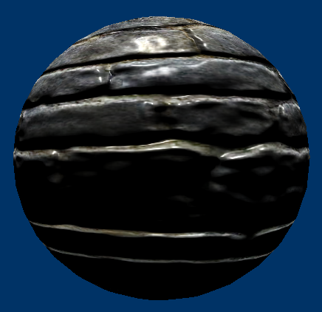
Most itt tartunk

Slide 27
Kitérő
Értsük meg, hogy hogyan is működik ez
A pixel shaderben csak a lightDirTS-t majd a viewDirTS-t rajzoltassuk ki. Itt segít az, ha egyszerű irányaid vannak.
A következő képeken a fény (0,1,0,0)-ban van, a kamera pedig a -Z irány felé néz (Note segíthet)
Notes:
Jobbkéz szabály szerint (hüvelyk ujj = X, mutató ujj = Y, középső ujj = Z), középső ujj ha feléd néz, akkor a mutató ujjad felöl jön a fény, és a középső ujjad”ba” nézel bele.
Az pedig, hogy a fény (0,1,0,0)-ban van, az azt jelenti, hogy egy ideális pontban vagyunk. Tehát a végtelenben. A fényirányt úgy szoktuk számolni, hogy:
lightDir = lightPos.xyz – worldPos.xyz * lightPos.w
Tehát, mivel 0-val szorozzuk az worldPos.xyz-t, ezért a lightDir = lightPos.xyz, ezzel a fényforrás felé mutató irány az lightPos.xyz lesz (0,1,0).

Slide 28
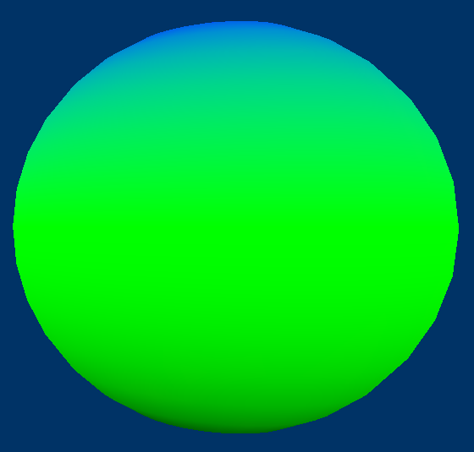
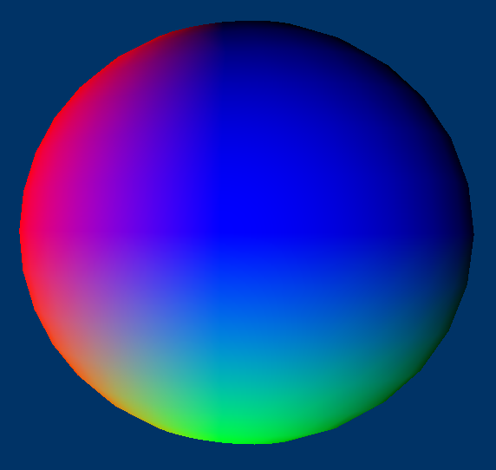
Kitérő - 2
LightDirTS
ViewDirTS
Notes:
Mindkét esetben a vektorok X,Y,Z értékét írtuk bele a rasztertárba R,G,B értékekként. Ezért ezt koordinátánként kell értelmezni, ahol pedig Fekete, ott negatív értékek vannak.
Nézzük a LightDirTS esetét.
Ha végig gondoljuk, akkor T=(1,0,0), B=(0,0,1), N=(0,1,0), Ezek világkoordinátákban vannak. Ha nem győztelek meg, akkor rajzoltasd ki a T,B,N vektorokat akár, az ilyen tesztek sokszor segítenek átlátni a színteret. Itt most a tangens vektorom azért van horizontális irányban, mert a model mátrixon rajta van egy 90 fokos (PI/2 radián) forgatás.
Ebből felírhatjátok a TBN mátrixot úgy, hogy a T,B,N vektorokat sorvektorokként írjátok bele. Most szorozd meg (0,1,0) oszlopvektorral jobbról. Ez ki fogja választani a középső oszlopot, amely az összes vektornak az Y komponensét fogja kiemelni. Ebben az esetben ez 0,0,1 eredményt adja, hiszen T.Y =0, B.Y = 0, N.Y = 1 ebből kapod (0,0,1) tehát kék. Valóban, a gömb tetején határozottan kék szín van.
Nézzünk még egy esetet, a legközelebbi pontját a gombnek hozzánk, ahol csupa zöld, miért? T=(1,0,0), B=(0,1,0), N=(0,0,1), ennek a középső oszlopa: (0,1,0), valóban zöldnek kell lennie.
Vizualizálni úgy tudjátok ezt aránylag nehéz, de csak annyiról van szó, hogy nem az i,j,k egységvektorokkal írjuk fel a fényirányt, hanem a T,B,N vektorokkal.
Hasonlóan a viewdirt végig matekozhatjátok és tényleg kijönnek a színek. A viewdir értéke (0,0,1) ebben a példában.

Slide 29
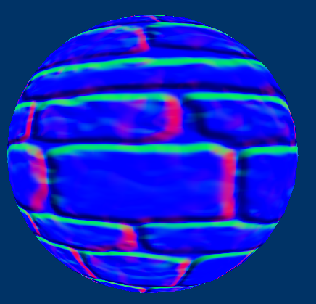
Kitérő - 3
Normal textúra értékei (XYZ)
Notes:
Ez a dia arra szolgál, hogy lásd, hogy hogyan néz ki a normál textúra a gömbön, látszik ,hogy az összes vektor relatív pozíciót ad meg, tehát független a felületi normáltól.
Az irányokat egyébként könnyen látni az előző dián lévő viewDirTS-ről, ezért jó ezeket gömb felületen debugolni.

Slide 30
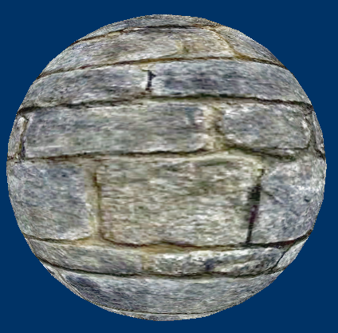
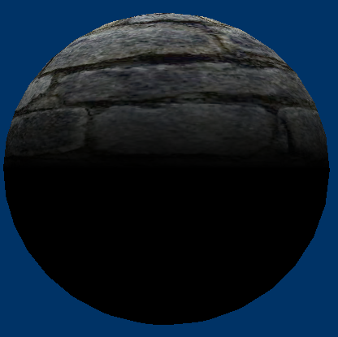
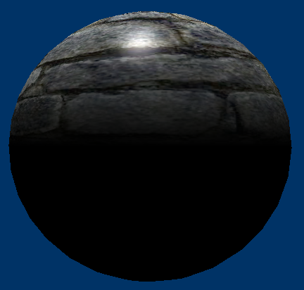
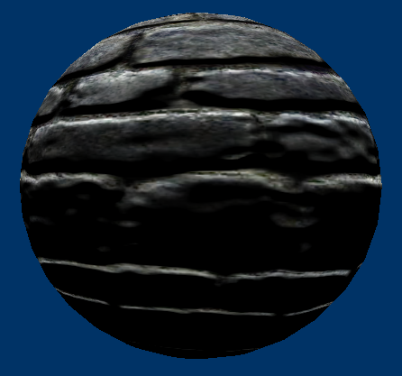
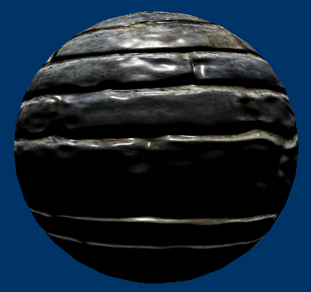
Kitérő - 4
sima ndotl
(nincs spekuláris tag)
Diffúz textúra
ndotl, ndoth
Normál map ndotl
Normál map ndotl, ndoth
Notes:
Ez egy összegzés, hogy mennyivel többet számít 1-1 kis apróság. Itt látszik azonban, hogy a normálvektor még ott is fényt ad, ahol nem kellene neki. Ezt vehetjük egy természetellenes jelenségnek de a matematika nem hazudik, főleg hogy nem számoljuk ki, hogy az a pont az árnyékban van-e vagy sem. Ezzel nincs itt probléma, majd ha valakit zavar akkor csinál valamilyen árnyék tesztet.
Akit érdekel a legegyszerűbb árnyék teszt (inkrementális képszintézisben, amit mi csinálunk most), azt shadow mappelésnek hívják, de azt nem a művész csinálja, hanem nekünk kell elkészíteni egy (vagy több) shadow map textúrát, amit tudunk használni arra, hogy megvizsgáljuk, hogy eléri-e a fény az objektumunkat.

Slide 31
LoadAssets()- más textúra
Egg::Mesh::Geometry::P bumpGeom = Egg::Importer::ImportWithTangentSpace(device.Get(), “sphere.fbx");
shadedMesh = Egg::Mesh::Shaded::Create(psoManager.get(), material, bumpGeom);
diffuseTex = Egg::Importer::ImportTexture2D(device.Get(), "rkd.jpg");
diffuseTex.CreateSRV(device.Get(), texHeap.Get(), 0);
normalTex = Egg::Importer::ImportTexture2D(device.Get(), "rnormal.jpg");
normalTex.CreateSRV(device.Get(), texHeap.Get(), 1);
bumpTex = Egg::Importer::ImportTexture2D(device.Get(), "rbump.jpg");
bumpTex.CreateSRV(device.Get(), texHeap.Get(), 2);
Notes:
Csak cseréljük le a két fájlt, ha van ennél szebb megoldásod már, használd azt.

Slide 32
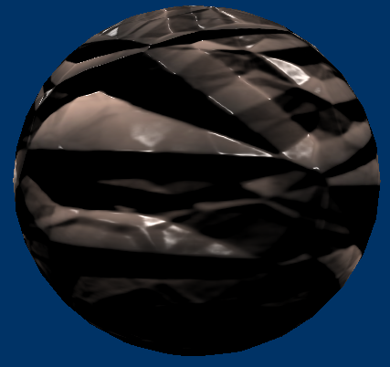
Most itt tartunk
Notes:
Hát ez elég csúnyának néz ki

Slide 33
Texture tiling – “Csempézés”
Jó lenne, ha sűrűbben lenne a kőtextúra, ezt úgy érjük el, hogy ha többször rátesszük.
Szorozzuk meg az UV textúra koordinátát egy egész számmal, ez az lesz, hogy hányszor ismétlődjön U illetve V irányban.
Ez önmagában nem elég, kell hozzá egy jó sampler state.

Slide 34
Texture tiling – “Csempézés”
Jó lenne, ha sűrűbben lenne a kőtextúra, ezt úgy érjük el, hogy ha többször rátesszük.
Szorozzuk meg az UV textúra koordinátát egy egész számmal, ez az lesz, hogy hányszor ismétlődjön U illetve V irányban.
Ez önmagában nem elég, kell hozzá egy jó sampler state.

Slide 35
RootSignatures.hlsli
#define NormalMapRS "RootFlags( ALLOW_INPUT_ASSEMBLER_INPUT_LAYOUT ), CBV(b0),
CBV(b1),
DescriptorTable(SRV(t0, numDescriptors=3)),
StaticSampler(s0,
addressU = TEXTURE_ADDRESS_WRAP,
addressV = TEXTURE_ADDRESS_WRAP,
filter = FILTER_MIN_MAG_MIP_LINEAR)”
Notes:
Úgy módosítjuk az s0 shader regiszterben lévő static sampler-ünket, hogy az U,V irányban a textúra címzését WRAP-re állítjuk, ezzel azt mondjuk neki, hogy modulálja le a textúra koordinátát 0-1 közé.
Figyelem itt fontos, hogy ez moduláció, tehát ha felül kilépünk a [0,1] tartományból akkor ismét alul kezdünk, ezért lesz ismétlődő. MSDN-en a lehetséges textúra címzési módokat megtaláljátok

Slide 36
NormalMapVS.hlsl
float3x3 tbn = { t, b, n };
VSOutput vso;
vso.position = mul(viewProj, worldPos);
vso.normal = n;
vso.texCoord = iao.texCoord * 4.0f;
vso.lightDirTS = mul(tbn, lightDir);
vso.viewDirTS = mul(tbn, viewDir);
return vso;
}
Notes:
Egyszerűen rászorzunk a texCoord-ra egy 4-es konstanst most, ez arra kell, hogy sűrűbbek legyenek a textúra koordináták, tehát a modell [0,1] teréből kimegyünk [0,4] térbe, ami nem gond, hiszen beállítottuk az addressing módot U,V irányba WRAP-re, tehát majd szépen veszi a törtrészét így kapjuk a [0,1] értéket vissza.

Slide 37
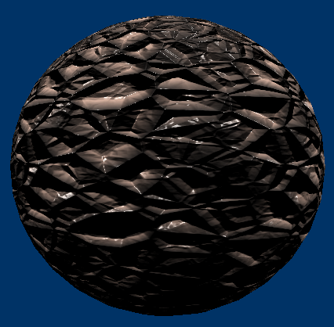
Most itt tartunk (Note!)
Ebből indultunk
Notes:
Na de várjunk egy pillanatot, most olyan, mintha a fény egyszerre jönne felülről, de a repedéseket meg alulról világítanánk meg. Akkor most mi történik?
Ezzel a textúrával az a gond, hogy máshogy lett exportálva, mint a brick textúránk. Erre maximum valamilyen meta-adatokkal lehetne felkészíteni a programunkat, hogy a képfájlba beletennénk valamilyen formában azt az extra információt, hogy hogyan állnak a normálvektoraink.
Ez esetben most annyi a probléma, hogy ha megnézzük a két képet (következő dia)

Slide 38
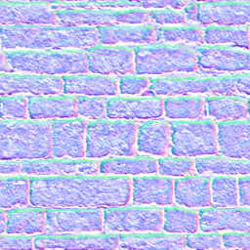
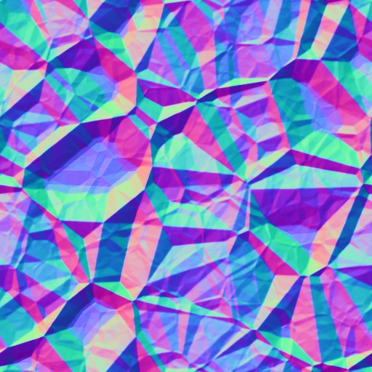
Nem egyértelmű irányok
Notes:
Bal oldalon a zöld az felfelé való elmozdulást jelenti, míg a job oldalon a lefelé való elmozdulást. És ebből van a problémánk.
Mi erre a megoldás? Minden megoldásnak számít ami helyreteszi a vektorainkat, tehát
Vertex Shaderben: B vektor helyett –B vektort használunk, ez máris megoldaná a problémánkat
Pixel Shaderben a beolvasott textúra érték után n.y = -n.y érték, ez megflippeli a mintavételezett normálvektor Y komponensét
Egyszerűen U,V textúra koordinátákból a függőleges V helyett 1.0-V értéket olvasunk. Azért nem sima –V-t, mert akkor ha nincs tiling és más az addressing mód, akkor salátaságot kaphatunk alulcímzéssel.
Megjavítod a képfájlt egy erre alkalmas programban

Slide 39
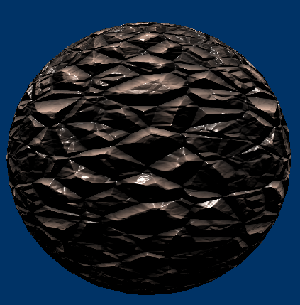
Kijavított változat
Notes:
Máris értelmesebb eredményt kaptunk

Slide 40
Recap
Ezzel láthattátok, hogy hogyan kell textúra térben számolni és debugolni dolgokat
Mely vektorok mit csinálnak és mire kell figyelni a normál mappelés során
De ezt lehet tovább vinni, például: hogyan kellene olyan fém golyót csinálni, amelyen felületi sérülések vannak és az EnvMap-et tükrözné
Notes:
Az EnvMap-et ügye egy float3-al címezzük, konkrétan egy fényirányt adunk át amiből kapunk egy texel-t. Itt az a problémánk, hogy a reflect műveletet ügyesen kell megoldani.

Slide 41
Env Map + normál map
Új shaderek: EnvNormalMapVS.hlsl, EnvNormalMapPS.hlsl, indulj ki a meglévő NormalMapVS/PS.hlsl-ből ha lehet
A következő diák azt mutatják be, hogy hogyan kell hozzáadni envmap-et a shaderünkhöz
Ha még egyáltalán nincs bekötve envmap-ed, akkor ez nem fogja a háttered megoldani, ahhoz az előző anyaggal kell konzultálnod

Slide 42
CreateResources()
D3D12_DESCRIPTOR_HEAP_DESC dhd;
dhd.Flags =
D3D12_DESCRIPTOR_HEAP_FLAG_SHADER_VISIBLE;
dhd.NodeMask = 0;
dhd.NumDescriptors = 4;
dhd.Type = D3D12_DESCRIPTOR_HEAP_TYPE_CBV_SRV_UAV;
DX_API("Failed to create descriptor heap for texture")
device->CreateDescriptorHeap(&dhd, IID_PPV_ARGS(texHeap.GetAddressOf()));
Notes:
A pirosak a változtatások

Slide 43
LoadAssets()
bumpTex = Egg::Importer::ImportTexture2D(device.Get(), "rbump.jpg");
bumpTex.CreateSRV(device.Get(), srvHeap.Get(), 2);
envTex = Egg::Importer::ImportTextureCube(device.Get(), "cloudynoon.dds");
envTex.CreateSRV(device.Get(), srvHeap.Get(), 3);
Notes:
envTex az egy Egg::TextureCube típusú változó

Slide 44
UploadResources()
void UploadResources() {
DX_API("Failed to reset command allocator (UploadResources)")
commandAllocator->Reset();
DX_API("Failed to reset command list (UploadResources)")
commandList->Reset(commandAllocator.Get(), nullptr);
diffuseTex.UploadResource(commandList.Get());
normalTex.UploadResource(commandList.Get());
bumpTex.UploadResource(commandList.Get());
envTex.UploadResource(commandList.Get());
DX_API("Failed to close command list (UploadResources)")
commandList->Close();
ID3D12CommandList * commandLists[] = { commandList.Get() };
commandQueue->ExecuteCommandLists(_countof(commandLists), commandLists);
WaitForPreviousFrame();
diffuseTex.ReleaseUploadResources();
normalTex.ReleaseUploadResources();
bumpTex.ReleaseUploadResources();
envTex.ReleaseUploadResources();
}
Notes:
Utolsó lépésként fell kell tölteni a textúrákat a GPU-ra. Itt pirossal lett kiemelve ami a lényegi része.

Slide 45
RootSignatures.hlsli
#define NormalMapRS "RootFlags( ALLOW_INPUT_ASSEMBLER_INPUT_LAYOUT ), CBV(b0),
CBV(b1),
DescriptorTable(SRV(t0, numDescriptors=4)),
StaticSampler(s0, …)"

Slide 46
Fém gömb
Csináljunk egy tökéletesen tükröző fém gömböt
Tehát minden felületi pontnak a színét reflektáljuk a felületi normál alapján

Slide 47
EnvNormalMapVS.hlsl
float3x3 tbn = { t, b, n };
VSOutput vso;
vso.position = mul(viewProj, worldPos);
vso.normal = n;
vso.texCoord = iao.texCoord;
vso.lightDirTS = lightDir;
vso.viewDirTS = viewDir;
return vso;
}
Notes:
Most egy pillanatra a TextureSpace-ben lévő vektorainkat csak simán átadjuk transzformálás nélkül.

Slide 48
EnvNormalMapPS.hlsl
[RootSignature(NormalMapRS)]
float4 main(VSOutput vso) : SV_Target
{
float3 n = normalize(vso.normal);
float3 l = normalize(vso.lightDirTS);
float3 v = normalize(vso.viewDirTS);
float3 h = normalize(l + v);
float ndoth = saturate(dot(n, h));
ndoth = pow(ndoth, 80);
float3 reflectedRay = reflect(-v, n);
return envTex.Sample(sampl, reflectedRay) + ndoth;
}
Notes:
A HLSL által adott reflect függvényt használva kiszámoljuk a visszavert fény irányát. Itt fontos az, hogy nekünk a viewDir vektorunk a szem felé mutat, míg a reflect egy “incident” vektort vár a dokumentáció szerint, az pedig pont a másik irányú vektort jelenti a mi esetünkben.
Itt csak az n és a v vektorokat kövesd szemmel, a többinek csak annyi a szerepe, hogy a spekuláris csillanást rátegye a gömbre

Slide 49
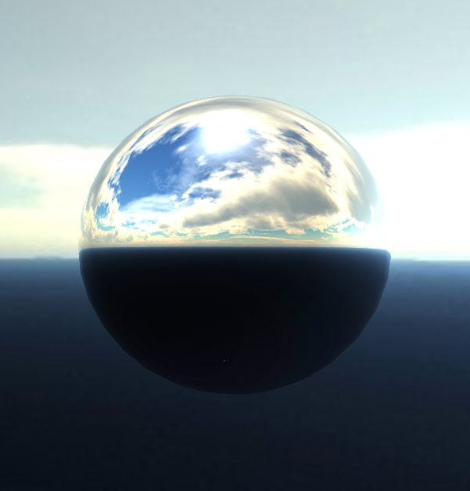
Jelenlegi
Notes:
Fontos: itt feltettem, hogy már van

Slide 50
Fém gömb - 2
Ideje elcsúfítani a felületét, töltsük be a ‘rusted_normal.jpg’ fájlt a normál textúra helyére.
A többi helyen mindegy mi lesz, hiszen a tényleges színt a háttér fogja adni.
Ezt jól lehetne kombinálni valamilyen rozsdás diffúz textúrával, ez egy opcionális feladat lesz

Slide 51
LoadAssets()
diffuseTex = Egg::Importer::ImportTexture2D(device.Get(), "rkd.jpg");
diffuseTex.CreateSRV(device.Get(), srvHeap.Get(), 0);
normalTex = Egg::Importer::ImportTexture2D(device.Get(), "rusted_normal.jpg");
normalTex.CreateSRV(device.Get(), srvHeap.Get(), 1);
bumpTex = Egg::Importer::ImportTexture2D(device.Get(), "rbump.jpg");
bumpTex.CreateSRV(device.Get(), srvHeap.Get(), 2);

Slide 52
A probléma
Gondoljuk végig, hogy mi történik most. A nézeti irány és a fényirány világ koordinátában van, ezzel címezzük a TextureCube-ot
Ez probléma, mert nekünk a textúrából olvasott normál vektorok pedig textúra térben vannak

Slide 53
A megoldás
Számoljunk ki mindent textúra térben, majd a végén valahogy jöjjünk vissza világ koordinátákba és úgy címezzük meg az envTex-et
Ennél már sokkal jobb akkor, ha a textúra térben olvasott normálvektort kihozzuk világ koordinátákba, itt jön be a TBN mátrix ortonormáltságának a jelentősége
Notes:
Mivel a TBN mátrix ortonormált bázis, ezért az invertálása olcsó, egy transzponálás, tehát amikor textúra térBŐL szeretnénk kihozni valamit világ tér-be, akkor egyszerűen a transzponálttal szorzunk.

Slide 54
Tradeoff
Csak a vertex shaderben van TBN mátrixunk
Ez nem gond, hiszen átadhatjuk a T,B,N vektorokat a pixelshadernek és ott szorozgatunk
Notes:
A pixel shader jelentősen többször hívódik meg, így összességében sokkal többet kell majd számolni, valamivel lassabb lesz, ez benne a tradeoff, de ez minket hidegen hagy, hiszen ha a mai kártyákat egy ilyen nem akaszthatja meg, nem kell felfújni ezt a dolgot, nem fogod észrevenni ezt a cserét.
Ráadásul amikor prototipizálsz, tesztelsz akkor mindig a kód érthetőségére figyelj, teljesítményről egyébként is csak benchmarkolással együtt tudsz vélekedni. Nincs rosszabb mint egy korai optimalizálás miatt szenvedni a projected hátralevő részében.

Slide 55
EnvNormalMapVS.hlsl
struct VSOutput
{
float4 position : SV_Position;
float3 normal : NORMAL;
float3 tangent : TANGENT;
float3 binormal : BINORMAL;
float2 texCoord : TEXCOORD;
float3 viewDir : VIEWDIR;
float3 lightDir : LIGHTDIR;
};
Notes:
Küldjük át a tangens és binormál vektort is a pixel shadernek, majd ott kiépítjük a TBN mátrixot.
Itt a viewDir és lightDir az világ térben marad.

Slide 56
EnvNormalMapVS.hlsl
[RootSignature(NormalMapRS)]
VSOutput main(IAOutput iao)
{
float4 worldPos = mul(modelMat, float4(iao.position, 1.0f));
float3 descartesPos = worldPos.xyz / worldPos.w;
float3 lightDir = normalize(lightPos.xyz - descartesPos * lightPos.w);
float3 viewDir = normalize(eyePos.xyz - descartesPos);
float3 t = normalize(mul(float4(iao.tangent, 0.0f), invModelMat).xyz);
float3 b = normalize(mul(float4(iao.binormal, 0.0f), invModelMat).xyz);
float3 n = normalize(mul(float4(iao.normal, 0.0f), invModelMat).xyz);

Slide 57
EnvNormalMapVS.hlsl - 2
VSOutput vso;
vso.position = mul(viewProj, worldPos);
vso.normal = n;
vso.tangent = t;
vso.binormal = b;
vso.texCoord = iao.texCoord;
vso.lightDir = lightDir;
vso.viewDir = viewDir;
return vso;
}
Notes:
Megtartunk mindent világ koordinátákban

Slide 58
EnvNormalMapPS.hlsl
[RootSignature(NormalMapRS)]
float4 main(VSOutput vso) : SV_Target
{
float3 t = normalize(vso.tangent);
float3 b = normalize(vso.binormal);
float3 n = normalize(vso.normal);
float3x3 tbn = { t, b, n };
tbn = transpose(tbn);
float3 normalSample = normalize(normalTex.Sample(sampl, vso.texCoord).xyz - 0.5f);
n = mul(tbn, normalSample);
float3 l = normalize(vso.lightDir);
float3 v = normalize(vso.viewDir);
float3 h = normalize(l + v);
float ndoth = saturate(dot(n, h));
ndoth = pow(ndoth, 80);
float3 reflectedRay = reflect(-v, n);
return envTex.Sample(sampl, reflectedRay) + ndoth;
}
Notes:
Bocsánat a betűméretért, de szerettem volna, ha egy dián látszik a dolog.
Természetesen nem kellene mindkét vektort átküldeni (tangens/binormál), elegendő lenne az egyiket, de most így egyszerűbb és jobban olvasható, hogy mi történik.
Miért normalizálunk minden inputot a vertex shaderből? Mert a vertexek között lineárisan interpolálódnak az értékek, viszont két vektor lineáris interpolációja sértheti a hosszát a vektornak, ezért szépen normalizáljuk azt.
Összeállítjuk a TBN mátrixunkat, transzponáljuk, elkérjük a normál textúrából a mintát, lenormalizáljuk, kihozzuk világ térbe a TBN transzponálttal való szorzással, és azzal az újonnan kapott n vektorral folytatjuk a számolást.

Slide 59
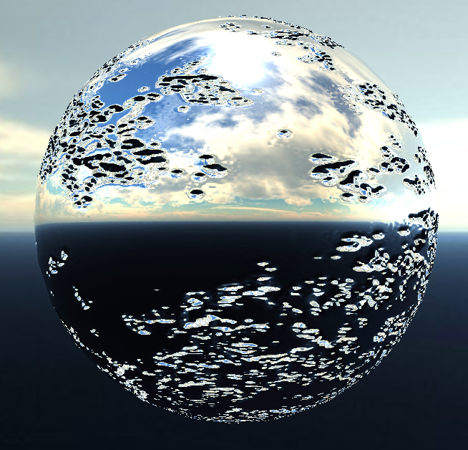
Jelenlegi
Notes:
Picit pixelhibás lesz, de ezt ráfogjuk a textúrában lévő túl apró változásokra (ami igaz is, nagyon szemcsésnek számít az a normál map, de most jó lesz)
Itt is bejön egyébként az a hiba, hogy alul túl sok látszik, tehát a fény lényegében átmegy az egész testen, de ennek a megoldása már nem triviális

Slide 60
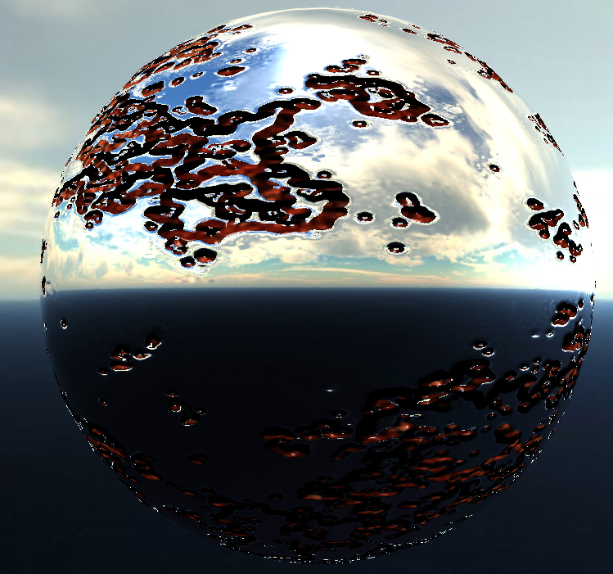
Extra feladat
Notes:
Aki szeretne, csinálhat ilyen rozsdás effektet a rücskökbe, először gondold végig, hogy mit kell mivel összehasonlítani, hogy tesztelhető legyen a repedés, illetve hogy hogyan kellene shadelni a dolgot.
Van egy rusty.png ami 512x512-es diffúz textúrának jó lesz

Slide 61
Roadmap
Modell/Textúra Importálás, feltöltés
Normal map
Normal + Env map
Parallax

Slide 62
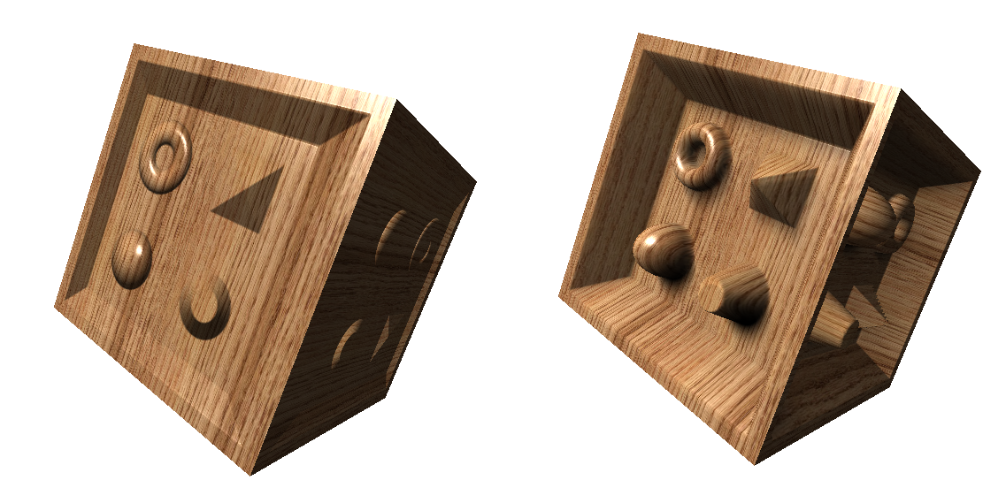
Mire jó a parallax?
Hasonló a normal maphez, nem változtatja a geometriát, de drasztikusabb területi hatásokat el lehet vele érni egy kis trükközéssel
Forrás: http://m.cdn.blog.hu/da/darthasylum/tutorials/C++/ch36_relief.html
Notes:
Balra a normal map, jobbra a parallax
A forrást egyébként célszerű megnézni, egy Magyar fejlesztő írásait talájátok ott, nagyrészt DX9-es, ráadásul balkezes koordináta rendszerben dolgozik, de szuper írásai vannak.
Ez a kocka egyébként nagyon kedvez a parallaxnak, hiszen a felületből “kifele” nem akar jönni a textúra, tehát oldalról is jól nézne ki.

Slide 63
Mire jó a parallax? - 2
Azonban behoz kellemetlen artifactokat amiket kezelni kell valahogy, a legjobb ha nem hagyjuk a felhasználót rossz szögből ránézni a modellünkre
Ilyen anyag lehet például a padló, pl macskaköves minta
Jellemzően a geometriába “vésünk” hibákat, mint kitüremkedő dolgokat csinálunk, azok hibái feltűnőbbek

Slide 64
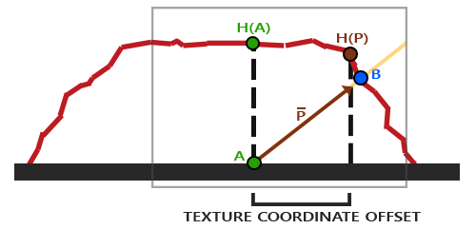
Hogyan?
Mélység textúra segítségével, meghatározzuk, hogy hol metszettük el a felületet és arrébb toljuk a textúra koordinátát egy bizonyos mennyiséggel
Forrás: https://learnopengl.com/Advanced-Lighting/Parallax-Mapping
Notes:
pont: az a felületi pont, amit a texCoord jelöl ki nekünk, tehát innen mintavételeznénk normális esetben a texel-t.
Sárga vonal: a viewDir vektor, tehát a szem felé mutató vektor.
A legbutább parallax szerint, approximáljuk meg a felületi pontot a magasság által. Kérjük le a magasságot az (A) pontban, ehhez lesz majd egy úgynevezett displacement map, amelyben csak egy színcsatorna van, a magasság, egy egyszerű float érték. Ez a H(A) magassággal skálázzuk le a viewDir vektort, és ezt az eltolt pontot használjuk fel egy becslésnek, hogy ott van az igazi felület.

Slide 65
Textúrák és modellek
diffuseTex: brick3.jpg
normalTex: brick3_normal.jpg
bumpTex: brick3_disp.jpg
Geometria: box.fbx
Notes:
Ezen a ponton már ennek mennie kell, annyiszor cseréltük le a modelleket és a textúrákat

Slide 66
ParallaxVS.hlsl
Egyben copy pasteld le a NormalMapVS.hlsl fájlodat, a vertex shaderen nem lesz változtatás
Ennek oka, hogy végig textúra térben fogunk dolgozni, ha nem csináltál új shadert az env+normal mappes eljárásnak, akkor arra figyelj, hogy legyen viewDirTS és lightDirTS vektorod amit átküldesz a pixelshadernek, és transzformáld le TBN mátrixxal

Slide 67
ParallaxPS.hlsl
struct VSOutput
{
float4 position : SV_Position;
float3 normal : NORMAL;
float2 texCoord : TEXCOORD;
float3 lightDirTS : TEXCOORD1;
float3 viewDirTS : TEXCOORD2;
};
Texture2D diffuseTex : register(t0);
Texture2D normalTex : register(t1);
Texture2D bumpTex : register(t2);
SamplerState sampl : register(s0);
cbuffer PerFrameCb : register(b1)
{
float4x4 viewProj;
float4 lightPos;
float4 eyePos;
float4 lightIntensity;
}
static const float HEIGHT_SCALE = 0.1f;
Notes:
Fontos: itt igazából az inputok ugyan azok, mint a NormalMapVS.hlsl fájlnál, kivéve, hogy definiálva lett egy HEIGHT_SCALE konstans, ezzel tudod állítani majd a parallax erősségét

Slide 68
ParallaxPS.hlsl - alapok
float DepthAt(float2 tex)
{
return bumpTex.Sample(sampl, tex).r;
}
float2 simple_parallax(float2 tex, float3 viewDirTS)
{
float height = DepthAt(tex) * HEIGHT_SCALE;
float2 dtxy = (viewDirTS.xy / viewDirTS.z) * height;
return tex - dtxy;
}
Notes:
Dolgozz függvényekkel, hogy ne kelljen 3-4 fajta shadert létrehozni a különböző fajta parallax megoldásoknak. A DepthAt függvény is kelleni fog, hiszen lesz olyan textúra, ahol a W komponensből olvasol, illetve olyan is ahol magasság helyett mélységet szeretnénk olvasni, ekkor elegendő lesz majd egy helyen negálni.

Slide 69
ParallaxPS.hlsl
[RootSignature(NormalMapRS)]
float4 main(VSOutput vso) : SV_Target
{
float3 v = normalize(vso.viewDirTS);
float3 l = normalize(vso.lightDirTS);
float2 tex = simple_parallax(vso.texCoord, v);
float3 h = normalize(l + v);
float3 n = normalize(normalTex.Sample(sampl, tex).xyz - 0.5f);
float ndotl = saturate(dot(n, l));
float ndoth = saturate(dot(n, h));
ndoth = pow(ndoth, 80);
float3 kd = diffuseTex.Sample(sampl, tex).xyz;
return float4((kd + ndoth) * ndotl, 1);
}
Notes:
Maga a pixelshader maradéka elég egyszerűn, ugyan azok a vektorok, kivéve, hogy amikor mintavételezünk, a parallax által eltolt textúra koordinátát fogjuk felhasználni.

Slide 70
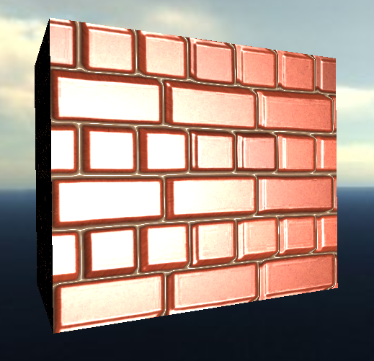
Jelenlegi
Notes:
Tényleg látszik egy jó területi effektus, azonban ahogy forog látszanak a hibái is ennek a csodaságnak, elmosódások, textúra eltolódik helyenként, artifactok, pixelhibák, éleknél jobban belátni a textúrába
Megjegyzés: szerintem itt túl gyorsan futnak össze az élek, tehát a fenti téglasor így teljesen lefele konyul, míg az alja túl erősen jön felfele. Itt még van valami vektor ami nem úgy áll, vagy a textúra koordinátát rosszul / rossz irányba toljuk el. Nézzük meg a texcoord-ot

Slide 71
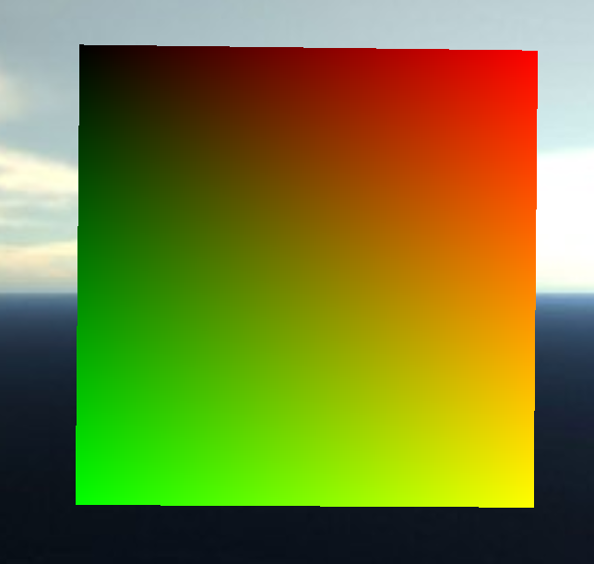
return float4(vso.texCoord, 0, 1);
0
U
1
0
V
1
Notes:
Mire megyünk ezzel az információval? Ha megnézzük a binormál vagy tangens vektorunkat, annak függvényében, hogy van-e forgatás vagy sem, az megadja a felfele irányt textúra térben, na már most abból látszani fog, hogy a textúra koordináták a rossz irányba növekednek.
Ez is egy olyan dolog, amit a művészeinkkel kellene előre egyeztetni.
Néhány megoldás:
Vertex shaderben float2(iao.texCoord.x, 1.0f – iao.texCoord.y) –t adunk át a pixel shadernek
Pixel shaderben amikor kivonjuk a tex-dxy értéket, akkor tex – float2(dxy.x, -dxy.y), tehát a másik irányba vonjuk ki
B helyett –B vektort használjuk a TBN mátrixban (ezt kevésbé ajánlom, de működik)
4) Jobb geometriát töltötök be, vagy lefixelitek az UV koordinátákat egy erre alkalmas programban (autodesktől egyébként kaptok ingyen 3DS Max és Maya-t student licenszel, schőnherzes email cím elég hozzá)

Slide 72
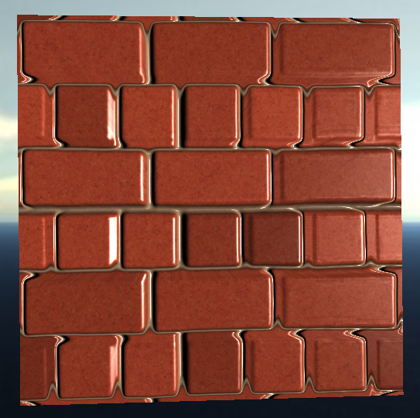
Jelenlegi
Notes:
Egy tetszőleges megoldás után pedig valóban rosszul álltak azok a fránya téglák. Nekem most ez HEIGHT_SCALE = 0.2-vel van, ami már egy picit húzza a határokat, de ezzel nincs gond, csak lejebb kell adni a tér effektből

Slide 73
Offset limited parallax
Ha túl lapos szögben nézünk rá akkor nagyon artifactos
Limitáljuk az eltolást: - Ha a viewDir.z ≅ 1, ugyanaz - Ha a viewDir.z ≅ 0, akkor ne osszunk vele
Ebből következik, hogy a .z –vel osztás nem fog kelleni

Slide 74
Offset limited parallax
viewDir.xy
dxy
scale
eredeti felület
Displacement map
új textúra pozíció
Notes:
A dxy értéket úgy kapjuk, hogy a viewDir-t (ami egy egységvektor), annak az xy komponensét leskálázzuk a kiolvasott magassággal, és ez lesz a textúra térben való eltolásunk
A kék pontban fogjuk kiolvasni a normál vektort és a diffúz színt majd a textúrából, a displacement map-et nem használjuk fel itt többször. De fel lehetne, sőt , jó lenne felhasználni még párszor, egy jobb közelítést adni a felületről

Slide 75
offset_limited_parallax (PS)
float2 offset_limited_parallax(float2 tex, float3 viewDirTS)
{
float height = DepthAt(tex) * HEIGHT_SCALE;
float2 dtxy = (viewDirTS.xy / viewDirTS.z) * height;
return tex - dtxy;
}
Notes:
Ne felejtsd el a helyes függvényt meghívni a használatkor

Slide 76
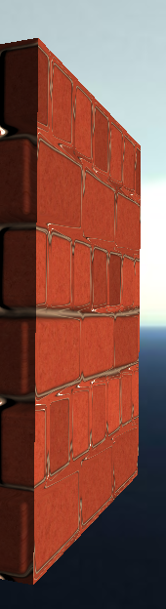
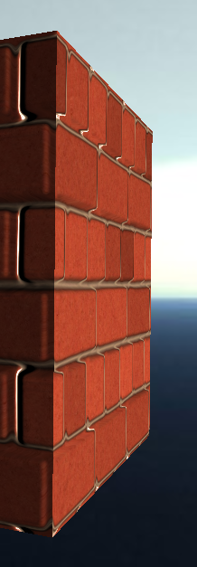
Jelenlegi
Notes:
Balra: simple_parallax, jobbra: offset_limited_parallax
Határozottan látszik, hogy az offset limited sokkal tisztább, mint az egyszerű verziója.

Slide 77
Hova tovább? (következő labor)
A parallaxnak még van két része
Lineáris kereséses parallax
Occlusion parallax (ez az előzőre épít)

